Slide 1
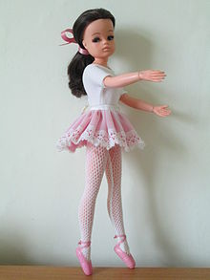
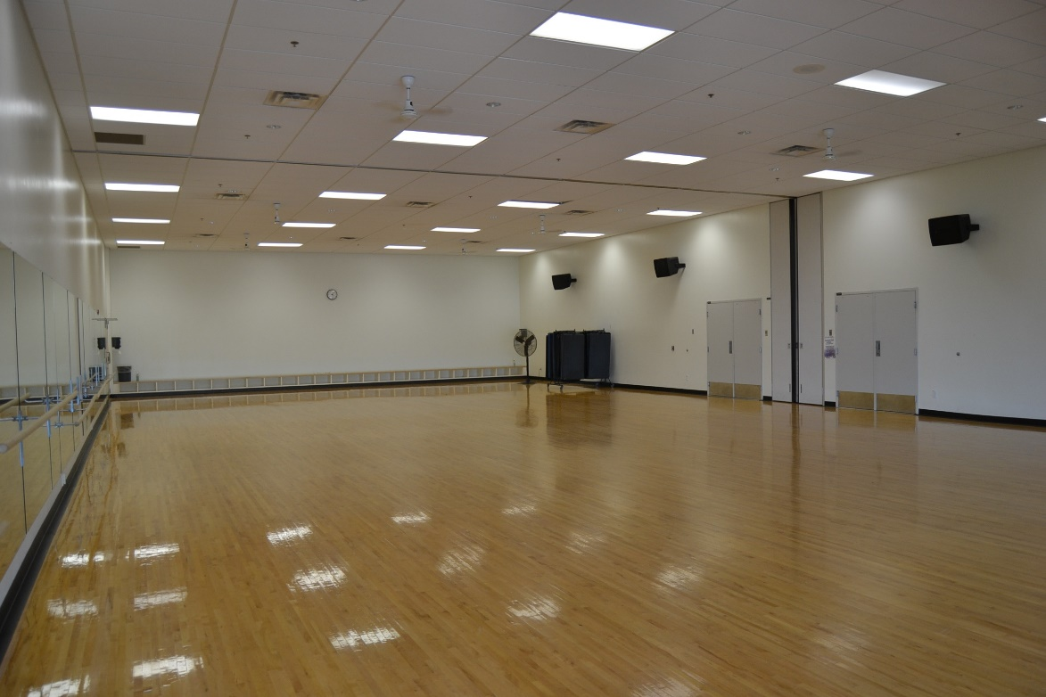
Il y a 8 danseuses.

Slide 2
Combien de danseuses se sont cachées dans la salle de danse?

Slide 3
Il y a 4 danseuses cachées dans la salle.

Slide 4
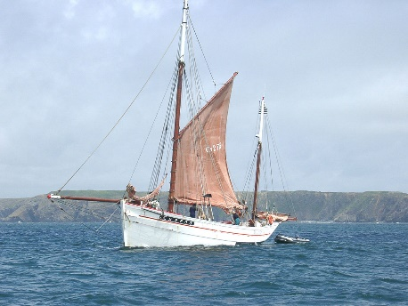
2 bateaux sont partis en mer et 5 bateaux sont restés au port. Combien de bateaux y a-t-il en tout?

Slide 5
Il y a 7 bateaux en tout.

Slide 6
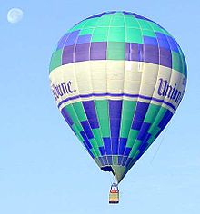
6 montgolfières sont dans le ciel et 3 n’ont pas encore décollé. Combien y aura-t-il de montgolfières dans le ciel lorsque tout le monde sera parti?

Slide 7
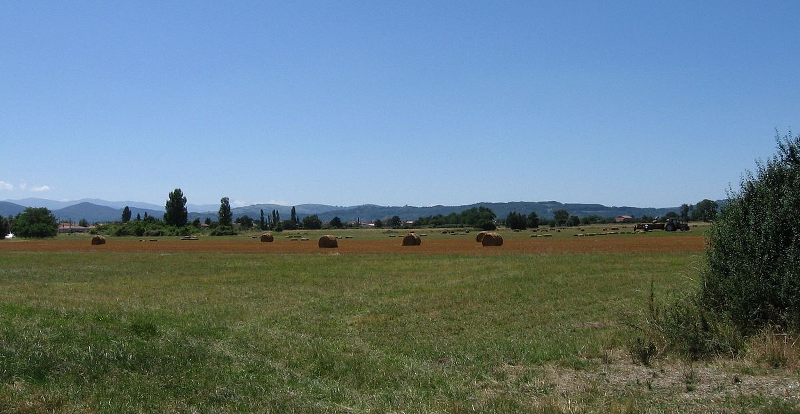
Il y aura 9 montgolfières (6 9). +3
+3

Slide 8
Il y a 10 bougies sur le gâteau d’anniversaire.

Slide 9
Combien de bougies ont disparu?

Slide 10
4 bougies ont disparu car 10 6
- 4

